Slide 1
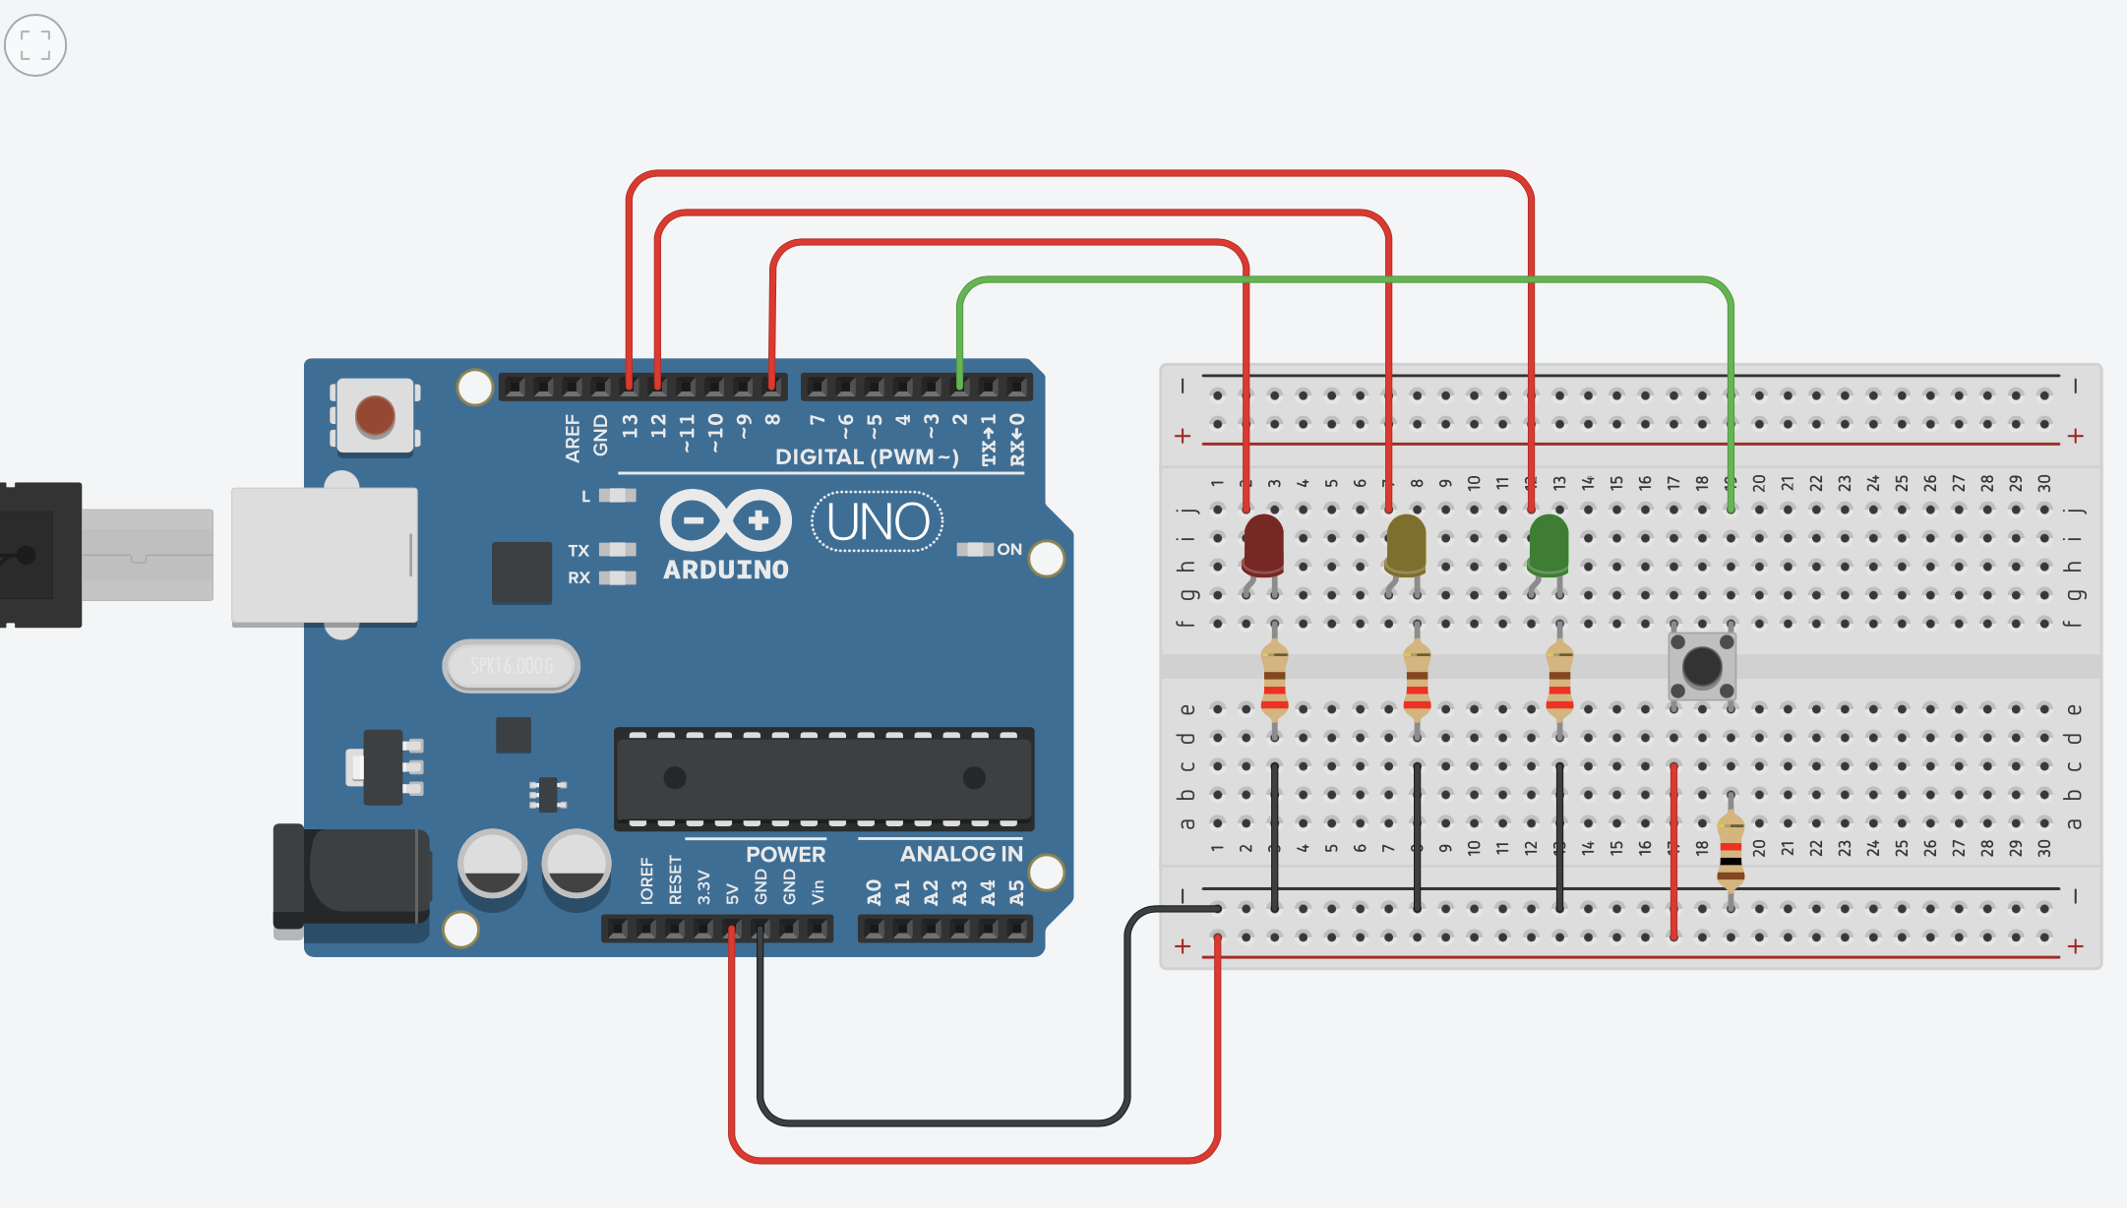
Симулируемая схема
Три светодиода через токоограничивающие резисторы в 220Ом подключены к digital pin 13, 12 и 8 (красные провода), это красный, жёлтый и зелёный светодиоды соответственно.
Кнопка включена в цепь через резистор в 1кОм и выводом соединена с digital pin 2 (зелёный провод). Кнопка запитана от 5В с отладочной платы Arduino.
Такое включение позволяет нам контролировать отдельно каждый светодиод и сигнал от кнопки.

